Slide 1
Matas Ciliares e a Água
LCB 1402
Prof. Flávio Gandara

Slide 2
Ex.: Fertilidade Crescimento Transpiração Produção Produtividade

Slide 3
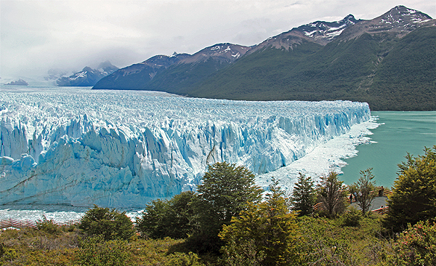
Precipitação Neve Armazenamento Gelo / Degelo

Slide 4
PRECIPITAÇÃO VERTICAL CHUVA

Slide 6
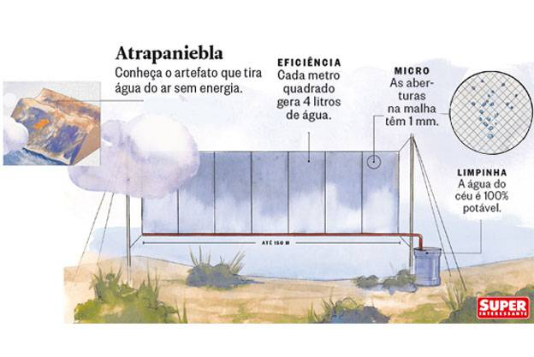
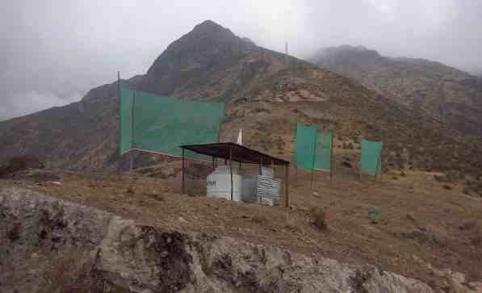
PRECIPITAÇÃO HORIZONTAL NEBLINA

Slide 7
Floresta
Interceptação / Infiltração / Evapotranspiração / Escoamento

Slide 8
Floresta Escoamento Rios

Slide 9
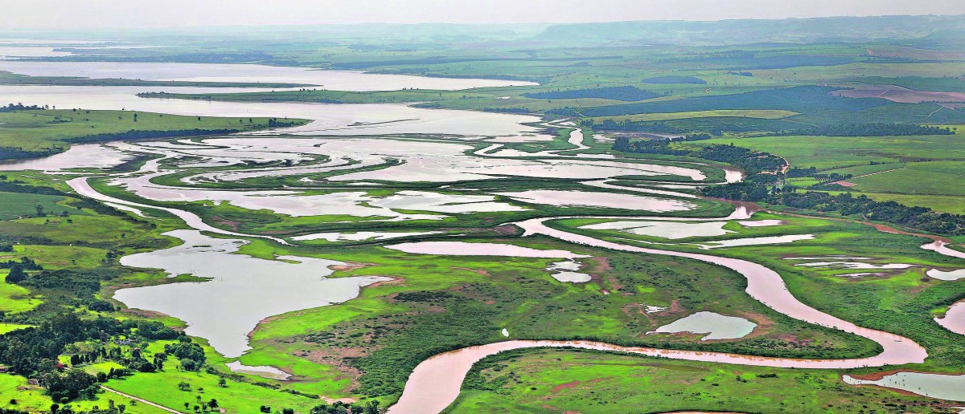
Vegetação Escoamento Acumulação Lagos
Áreas Úmidas

Slide 10
Vegetação

Slide 11
Mata Atlântica
Mangue

Slide 12
Água Processos

Slide 13
https://www.youtube.com/watch?v=uxgRHmeGHMs

Slide 15
MATA CILIAR
Proteção de espécies da flora e fauna;
Atenuação da incidência de
radiação solar nos rios;

Slide 16
MATA CILIAR
Aporte de alimento
Aporte de matéria orgânica no rio;
Criação de micro habitats nos rios.

Slide 17
ECOSSISTEMA AQUÁTICO

Slide 18
Mata Ciliar na Protege a Margem do Desbarrancamento

Slide 19
MATA CILIAR
Dispersão de enxurradas favorecendo a infiltração da água no solo e a retenção de sedimentos e poluentes
Rio
LAVOURA
ENXURRADA

Slide 20
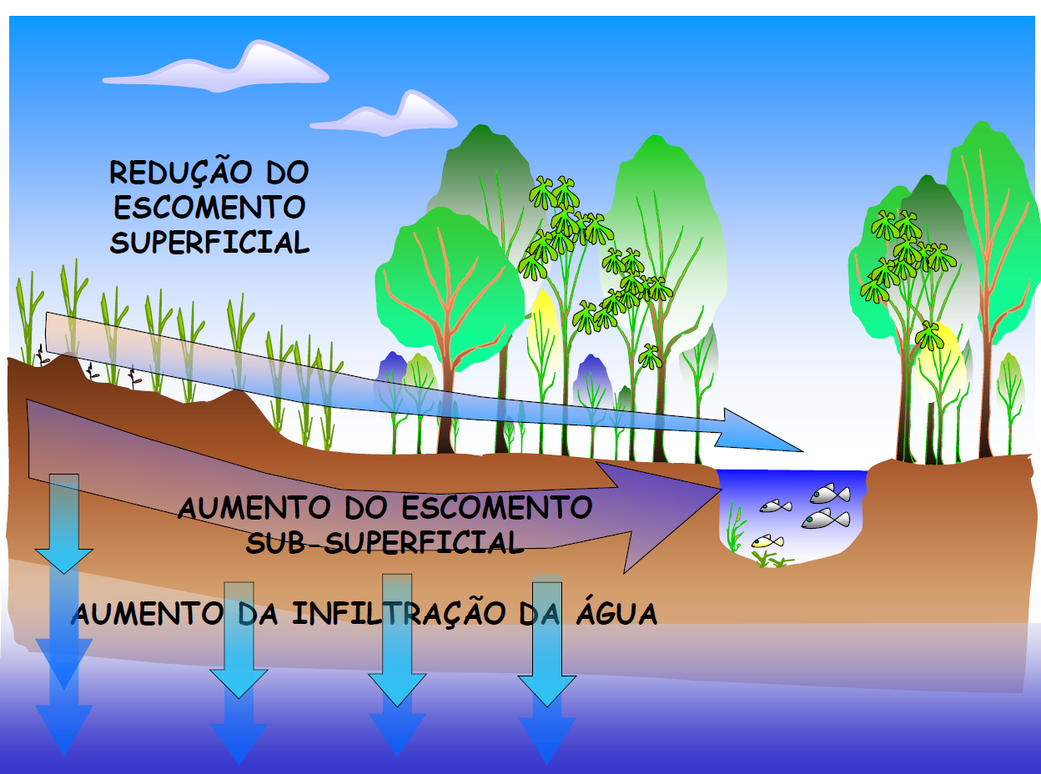

Slide 23
EFEITO DE FILTROS DAS FLORESTAS RIBEIRINHAS

Slide 25
FUNÇÕES DA ZONA RIPÁRIA
Contenção de enxurrada;
Infiltração do escoamento superficial;
Absorção do excesso de nutrientes;
Retenção de sedimentos e de agrotóxicos;
Proteção da rede de drenagem;
Redução do assoreamento da calha do rio
Aumento da vazão durante a seca;
Proteção de espécies da flora e fauna;
Atenuação da incidência de rad.solar nos rios;
Aporte de matéria orgânica no rio;
Criação de micro habitats nos rios.

Slide 26
DEGRADAÇÃO DO ECOSSISTEMA AQUÁTICO

Slide 29
Margem de rio com Pastagens é a situação mais comum no Brasil

Slide 30
PASTO EM APP NA MARGEM DE UM
RESERVATÓRIO DE ABASTECIMENTO PÚBLICO

Slide 31
Pasto sem
Mata Ciliar
Sem Retenção Desbarrancamento Assoreamento

Slide 32
EROSÃO

Slide 33
EROSÃO

Slide 34
EROSÃO

Slide 37
Valores médios de condutividade elétrica no Rib. Piracicamirim

Slide 41
SEM MATA CILIAR
Enxurradas canalizada até o rio sem infiltração da água no solo e sem retenção de sedimentos e contaminantes
Rio
ENXURRADA
LAVOURA
EROSÃO

Slide 42
Solo compactado
Pouco permeável

Slide 43
Ribeirão Assoreado
numa área de Canavial
Rios Menores tem calhas menores e ficam assoreados mais facilmente

Slide 44
SEM MATA CILIAR A EROSÃO CHEGA AOS RIOS
SEDIMENTOS + ADUBOS + AGROTÓXICOS

Slide 46
Margem do rio sem Mata Ciliar - Desbarrancamento

Slide 47
LARGO E RASO → CHEIAS.......
MARGEM DO RIO SEM MATA CILIAR

Slide 50
DIVISORES DE ÁGUA
MICROBACIA HIDROGRÁFICA

Slide 52
MONITORAMENTO -
MICROBACIA HIDROGRÁFICA

Slide 53
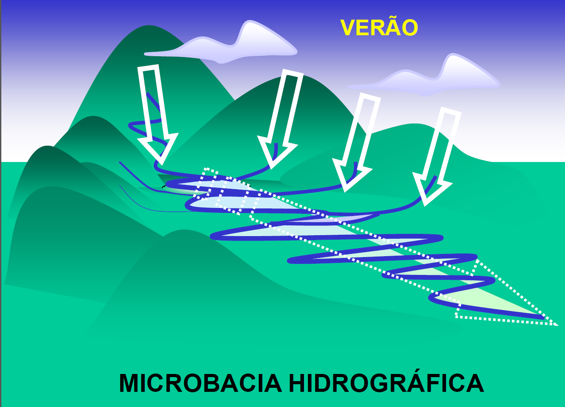

Slide 54
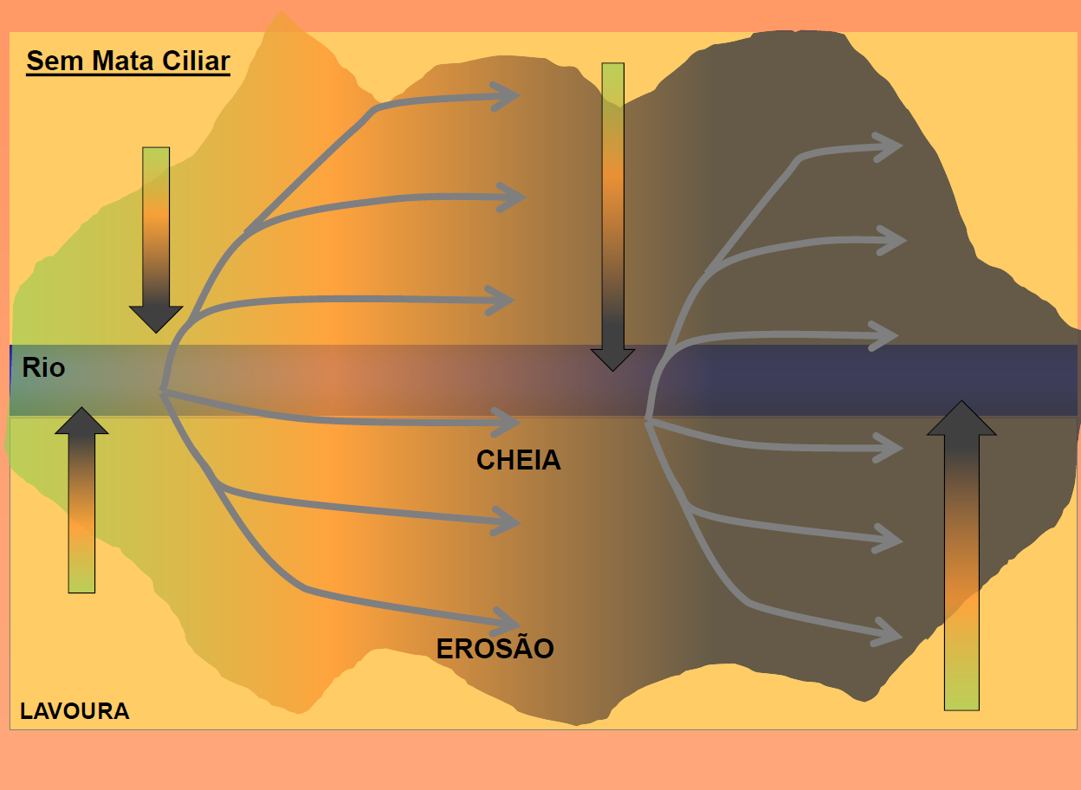

Slide 56
INUNDAÇÕES
RIO ABAIXO

Slide 57
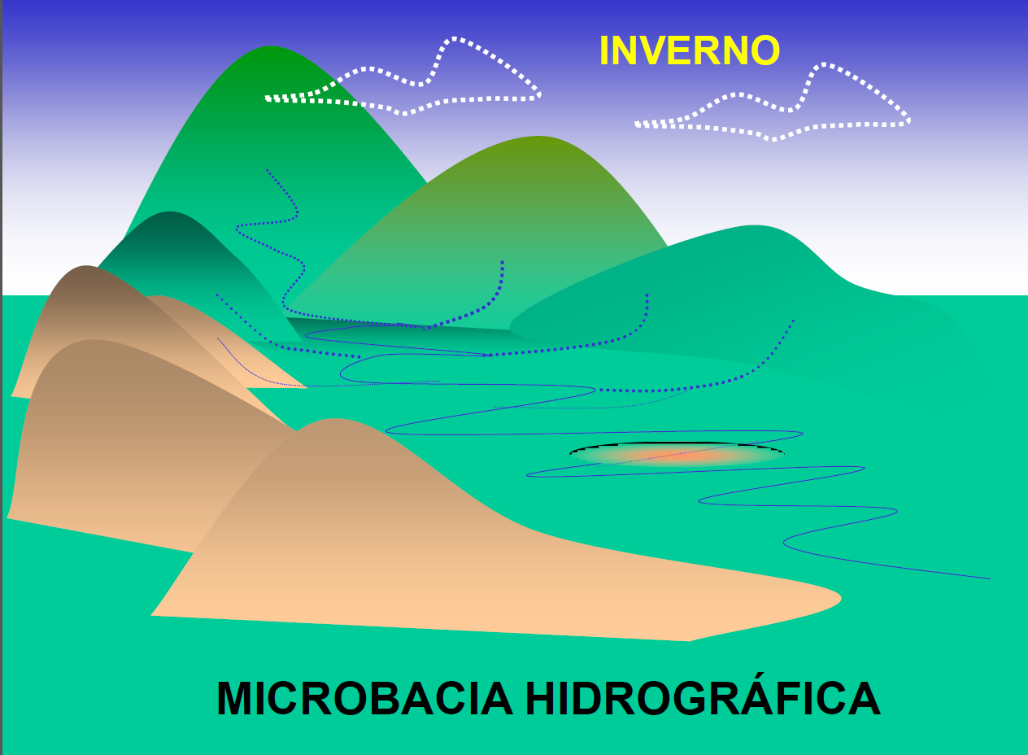

Slide 58
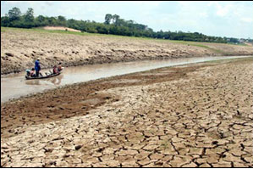
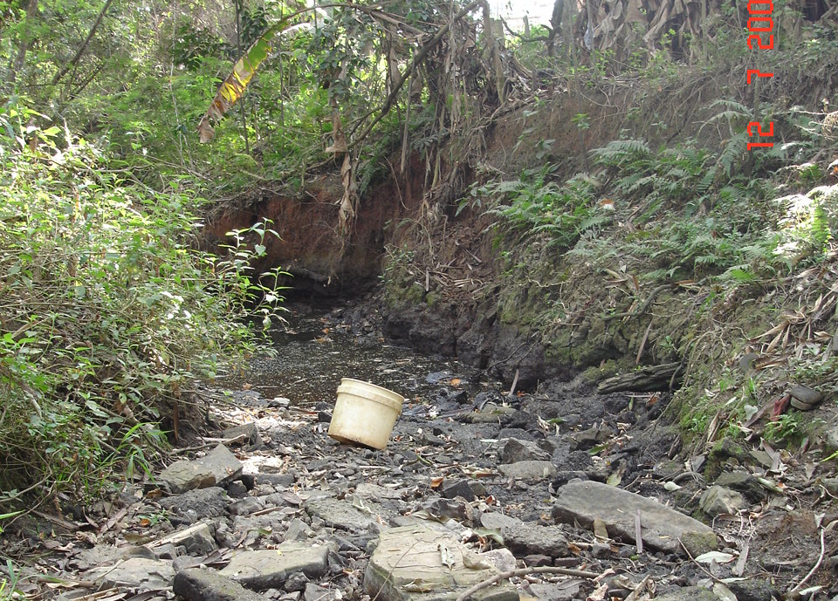
RIO SECA

Slide 59
MATAS CILIARES PRESERVADAS

Slide 60
Terraços em nível
MATA CILIAR
CONSERVAÇÃO DE SOLO

Slide 62
Floresta Ciliar Restaurada com 60 anos Rio Jaguari Cosmópolis(SP)

Slide 63
VERÃO
MICROBACIA HIDROGRÁFICA

Slide 64
INVERNO
MICROBACIA HIDROGRÁFICA

Slide 66
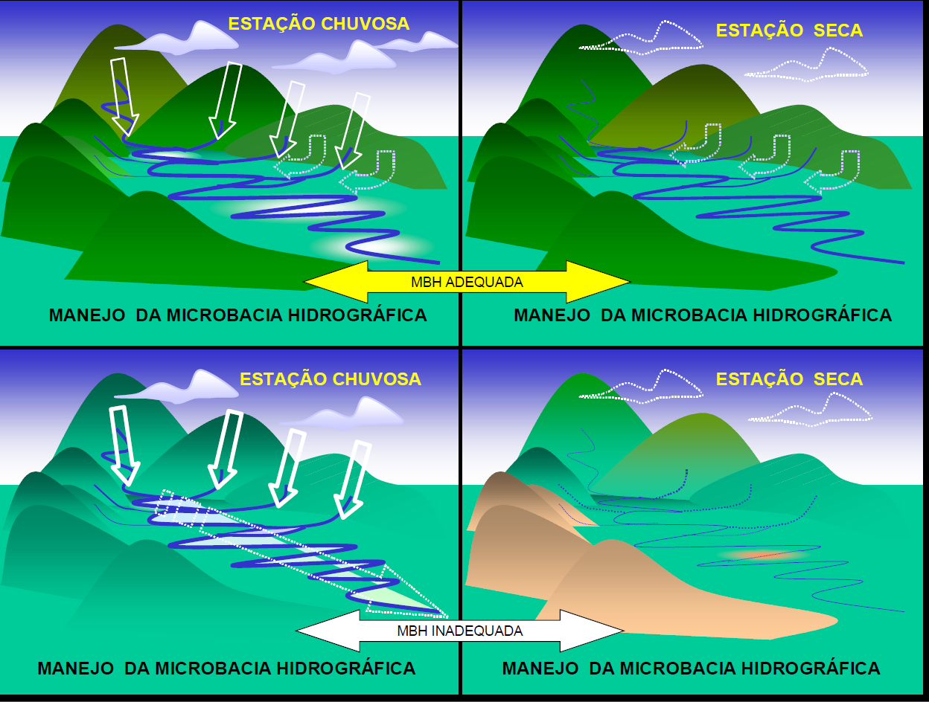

Slide 67
Represa Assoreada
06/1996
Local da foto é o meio do reservatório
8 anos antes a profundidade era de 10 metros!
Reservatório totalmente assoreado, de acordo com a ENERSUL desde a década de 90 a hidroelétrica não produz mais energia, apenas retransmite a energia de Itaipu.

Slide 68
UHE Assis Chateaubriant (Mimoso) Ribas do Rio Pardo/MS

Slide 70
MENOR ESTABILIDADE DE ENCOSTAS

Slide 71
Destruição das APPs de Topo de Morro causando erosão e o assoreamento dos córregos e ribeirões abaixo
Vale do Paraíba (SP e RJ)

Slide 72
DANO
MAIS INUNDAÇÕES, MAIS PERDAS DE ESTRADAS, etc; MAIS DOENÇAS E MORTES
À DISTÂNCIA
MENOS ÁGUA E DE PIOR QUALIDADE, MAIOR CUSTO DE TRATAMENTO, MENOR TEMPO DE VIDA DAS REPRESAS DE ABASTECIMENTO
SEM RECUPERAÇÃO DAS APPs
MENOS ÁGUA PARA IRRIGAÇÃO E CONSUMO ANIMAL MAIORES CUSTOS DE PRODUÇÃO
MENOR TEMPO DE VIDA DAS REPRESAS E AÇUDES, MENOR TEMPO DE VIDA DE TURBINAS E HIDROELÉTRICAS, NOVAS USINAS, PERDA DE VALOR DAS AÇÕES DO SETOR ELÉTRICO, APAGÕES....
ASSOREAMENTO
REDUÇÃO DA NAVEGAÇÃO FLUVIAL MENOR PRODUÇÃO PESQUEIRA
MAIORES CUSTOS DE DRAGAGENS DE RIOS, CANAIS, PORTOS, etc. MAIORES CUSTOS DE TRANSPORTE E EXPORTAÇÃO

Slide 73
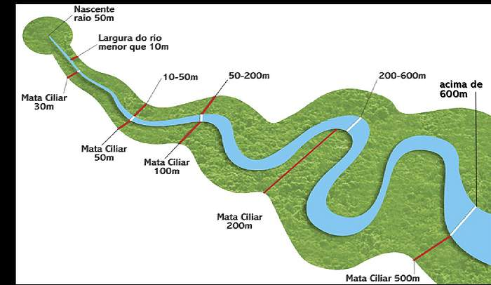
Área Ciliar é uma área de Preservação permanente (Código Florestal Lei 12.651 de 2012)

Slide 74
~ 90%
DO CURSO
DOS RIOS
Menor que 10m

Slide 75
OLHO D’ ÁGUA
(NASCENTE)
MATA CILIAR

Slide 76
O Agricultor não
produz Água !

Slide 77
CONSERVAÇÃO DE SOLO
Precipitação Local
Mata Ciliar

Slide 78
O Agricultor conduz bem ou mal
a água que precipita na Propriedade
Propriedade
Rural
Propriedade Rural

